Slide 1
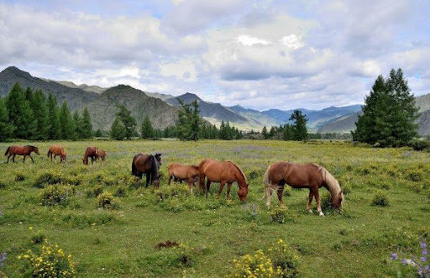
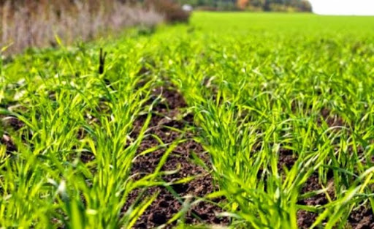
МІНІСТЕРСТВО ОСВІТИ І НАУКИ УКРАЇНИ
Національний університет біоресурсів і природокористування України
Продуктивність бобово-злакових травостоїв на культуриних пасовищах Лісостепу України
Виконавець: Громік Тетяна Степанівна
Науковий керівник: кандидат с.-г. наук, доцент В.П. Коваленко
Схема досліду:
Контроль  без добрив;
₉₀ 😐₉₀  фон;
Фон + ₃₀ після 1-го циклу відчуження;
Фон + ₃₀ після 2-го циклу відчуження;
Фон + ₃₀ після 1-го і 2-го циклів відчуження;
Висновки:для підвищення урожайності та поживності бобово-злакових фітоценозів на чорноземах доцільно вносити повне мінеральне добриво в нормі N₃₀₊₃₀Р₉₀K₉₀ після наступного відчуження пасовищної трави, що зможе забезпечити урожайність пасовищної трави з 1 га на рівні 44,0 т, або ж 8,40 т сухої маси, 6,55 т кормових одиниць, 0,97 т перетравного протеїну, 87,5 ГДж обмінної енергії
Результати досліджень:
у визначенні продуктивності багатовидового бобово-злакового фітоценозу на культурному пасовищі для ВРХ і коней залежно від норм та строків внесення мінеральних добрив, а також від режимів використання таких травостоїв у західній частині Лісостепу України і встановлено::
На чорноземних опідзолених ґрунтах в умовах достатнього природного зволоження щорічне систематичне внесення фосфорно-калійних добрив на лучному бобово-злаковому травостої сприяє підтриманню в ньому найбільш продуктивних сіяних трав та формуванню щільного травостою (протягом трьох років щільність стеблостою коливалася: в першому укосі в межах – 848-1457 шт./м²; у третьому – 430-1069 шт./м²).
За економічною оцінкою кращим виявився варіант із внесенням на бобово-злакові травостої фосфорно-калійних добрив. При цьому спостерігались низькі виробничі витрати на отримання продукції –
12284 грн. /га й порівняно низька собівартість однієї тони кормових одиниць –1924 грн.за рівня рентабельності 170%.
Актуальність теми. Кормовиробництво є однією з найбільш ресурсомістких галузей агропромислового комплексу. За останні роки значно скоротилися обсяги виробництва та заготівлі кормів, знизилась їх якість, різко зменшилося поголів’я тварин та знизилася їх продуктивність. А диспаритет цін на тваринницьку та промислову продукцію і також на енергоносії привів до різкого занепаду галузі
Мета досліджень: Основна мета проведених досліджень – науково обґрунтувати процеси формування продуктивності бобово-злакових фітоценозів на пасовищі для ВРХ і коней та удосконалити систему удобрення й режими використання культурних пасовищ в умовах західного Лісостепу України.
Завдання досліджень:
бобово-злаковий травостій,
фактори формування його продуктивності та якості за рахунок різних норм і строків внесення мінеральних добрив та різних режимів використання такого травостою.

